Slide 1

Tư Tưởng Hồ Chí Minh về văn hóa
From nhóm 11

Slide 2
Anh Khoa Hữu Nghĩa Thanh Tùng Huy Vũ Duy Hoàng
Nhóm 11
Chung Kiệt Chánh Hưng Khôi Nguyên Tam Dũng Đình Trí

Slide 3
Tư Tưởng Hồ Chí Minh về văn hóa
1. Một số nhận thức về văn hóa và quan hệ giữa văn hóa với các lĩnh vực khác.
2. Quan điểm của Hồ Chí Minh về các vai trò của văn hoá
3. Quan điểm của Hồ Chí Minh về xây dựng nền văn hóa mới

Slide 4
1. NHẬN THỨC CHUNG VỀ VĂN HÓA
Quan điểm của Hồ Chí Minh về văn hóa:
Theo nghĩa rộng
Tổng hợp mọi phương thức sinh hoạt của con người
Theo nghĩa hẹp
Theo nghĩa hẹp “hơn”
Bàn đến trường học, số người đi học, xóa nạn mù chữ.
Theo “phương thức sử dụng công cụ sinh hoạt”
Đời sống tinh thần của xã hội, thuộc kiến trúc thượng tầng

Slide 5
“Vì lẽ sinh tồn cũng như mục đích của cuộc sống, loài người mới sáng tạo và phát minh ra ngôn ngữ, chữ viết, đạo đức, pháp luật, khoa học, tôn giáo, văn học, nghệ thuật, những công cụ cho sinh hoạt hàng ngày về mặc, ăn, ở và các phương thức sử dụng.

Slide 6
Toàn bộ những sáng tạo và phát minh đó tức là văn hóa.

Slide 7
Văn hóa là tổng hợp của mọi phương thức sinh hoạt cùng với biểu hiện của nó mà loài người đã sản sinh ra nhằm thích ứng những nhu cầu đời sống và đòi hỏi của sự sinh tồn.”

Slide 8
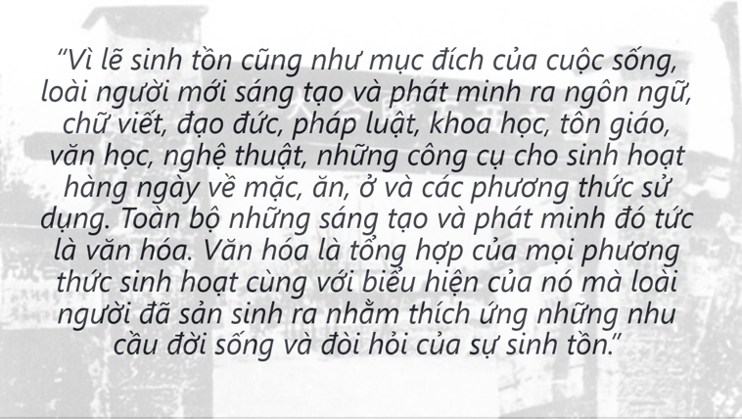
QUAN ĐIỂM CỦA HỒ CHÍ MINH VỀ VĂN HÓA
Quan niệm xuất hiện trong thời gian không gian đặc biệt:
- UNESCO chưa thành lập
- Giải phóng dân tộc
Quan hiệm văn hóa duy nhất theo nghĩa rộng

Slide 9





QUAN ĐIỂM CỦA HỒ CHÍ MINH VỀ MỐI QUAN HỆ CỦA VĂN HÓA VỚI CÁC LĨNH VỰC KHÁC
CHÍNH TRỊ
KINH TẾ
XÃ HỘI
BẢN SẮC VĂN HÓA,
VĂN HÓA NHÂN LOẠI

Slide 10
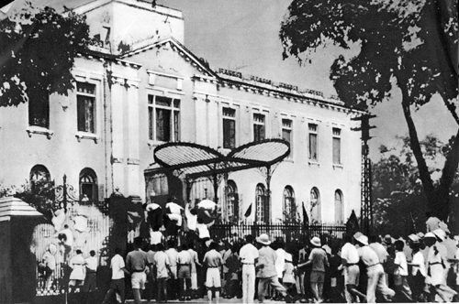
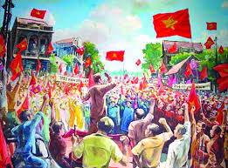
Chính trị - Kinh tế - Văn hóa - Xã hội
quan trọng ngang nhau
VỚI CHÍNH TRỊ
Nhưng trước hết phải giải phóng dân tộc
→ Giải phóng chính trị để mở đường cho văn hóa phát triển

Slide 11
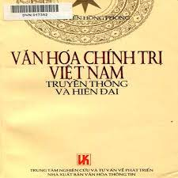
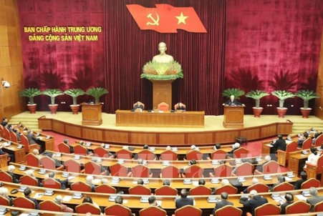
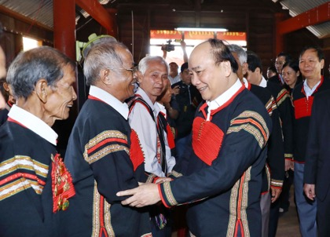
Văn hóa không thể đứng ngoài mà phải ở trong chính trị, thực hiện nhiệm vụ chính trị.
Tuy nhiên,
Mọi hoạt động của tổ chức và nhà chính trị phải có hàm lượng văn hóa.

Slide 12

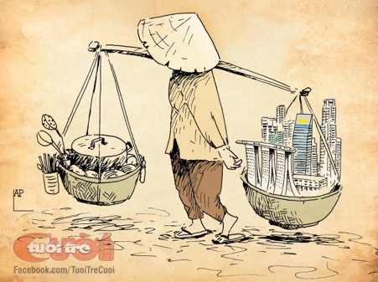
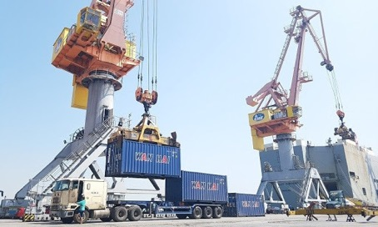
Văn hóa thuộc
kiến trúc thượng tầng
VỚI KINH TẾ
Văn hóa mới kiến thiết và đủ điều kiện phát triển
↑
Cơ sở hạ tầng xã hội được kiến thiết

Slide 13
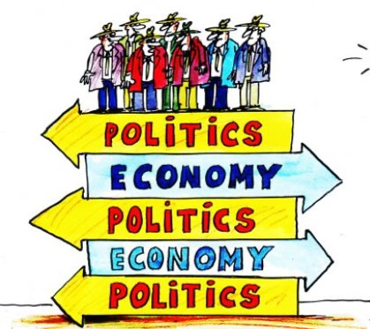
Văn hóa không thể đứng ngoài mà phải ở trong chính trị, tác động tích cực trở lại kinh tế
Tuy nhiên,
Chính trị
thúc đẩy phát triển
Văn hóa
Kinh tế
khai sáng cho mỗi bước
Xã hội

Slide 14
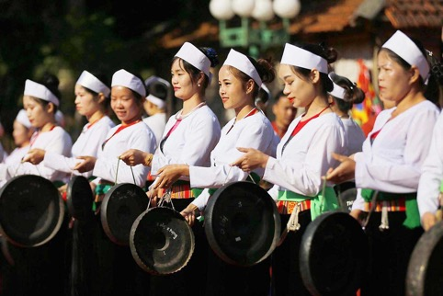
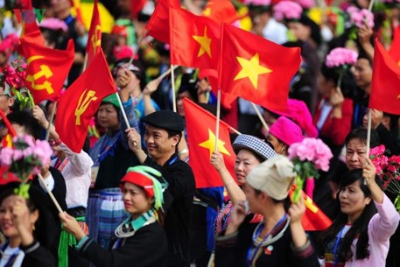
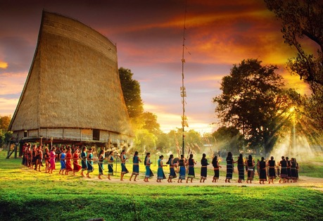
Giải phóng chính trị
=
Giải phóng xã hội
VỚI XÃ HỘI
“Xã hội nào,
văn hóa ấy”

Slide 15

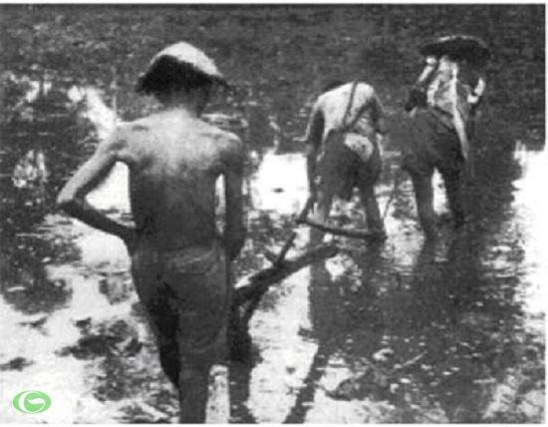
Trong chế độ nô lệ, văn hóa không thể phát triển được.
Giải phóng chính trị,
giải phóng
xã hội
Đưa Đảng Cộng Sản Việt Nam lên cầm quyền
Giải phóng Văn hóa

Slide 16
VỚI BẢN SẮC VĂN HÓA,
VĂN HÓA NHÂN LOẠI

Slide 17
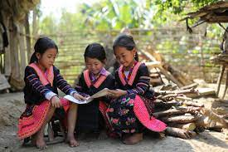
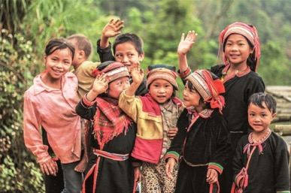
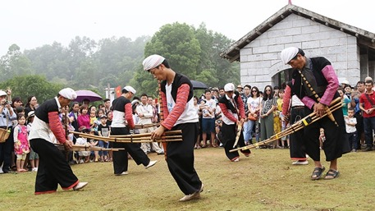
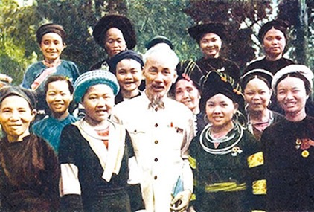
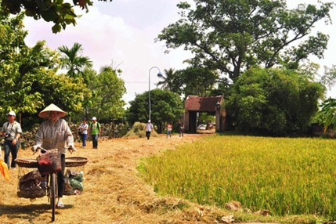
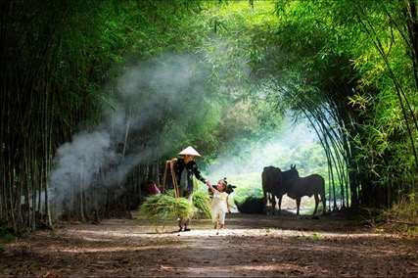
Bản sắc văn hóa là những giá trị văn hóa bền vững của cộng đồng các dân tộc Việt Nam

Slide 18


BẢN SẮC VĂN HÓA
Về nội dung:
Về hình thức:
Lòng yêu nước, thương nòi
Tinh thần độc lập, tự cường, tự tôn dân tộc
Biểu hiện ở:
Ngôn ngữ
Phong tục tập quán
Lễ hội
Truyền thống
Cách cảm và nghĩ

Slide 19
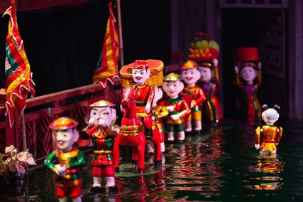
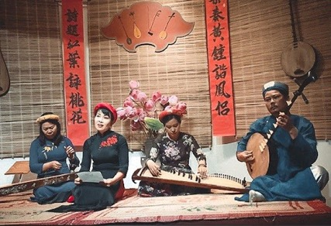
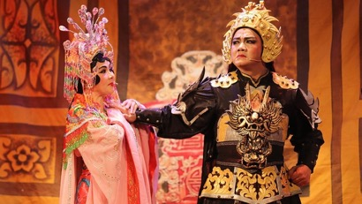
Giá trị lớn + Ý nghĩa quan trọng với sự nghiệ xây dựng và bảo vệ tổ quốc
BẢN SẮC VĂN HÓA
Là ngọn nguồn đi tới chủ nghĩa Mác - Lênin

Slide 20
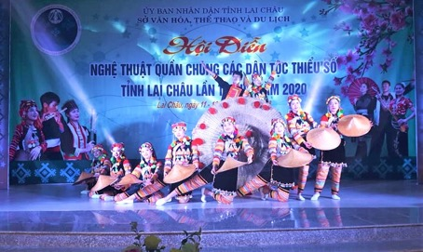
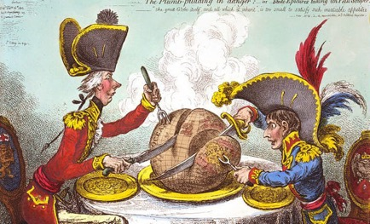
“Dân ta phải biết sử ta
Cho tường gốc tích nước nhà Việt Nam.”
“Càng thấm nhuần chủ nghĩa Mác – Lênin càng phải coi trọng truyền thống tốt đẹp của cha ông.”
“Mỗi dân tộc cần phải chăm lo đặc tính dân tộc mình trong nghệ thuật
Tẩy trừ di hại thuộc địa và ảnh hưởng nô dịch của văn hóa đế quốc.

Slide 21

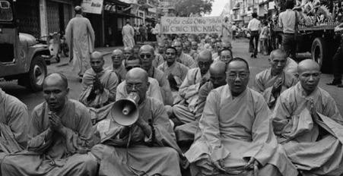
Văn hóa Việt Nam ảnh hưởng lẫn nhau của Đông phương và Tây phương.
VĂN HÓA NHÂN LOẠI
Lấy kinh nghiệm tốt của văn hóa xưa/nay để trau dồi văn hóa Việt Nam.
Ta học lấy những gì tốt để tạo ra văn hóa Việt Nam.

Slide 22
Tránh nguy cơ thành kẻ bắt chước
Mở rộng kiến thức của mình về văn hóa thế giới

Slide 23
Tiếp thu văn hóa nhân loại
↓
Làm giàu văn hóa Việt Nam

Slide 24



NỘI DUNG TIẾP THU
TIÊU CHÍ TIẾP THU
MỐI QUAN HỆ
Toàn diện:
Đông/Tây, Kim/Cổ
Tất cả các mặt, khía cạnh
Cái gì hay, tốt, ta học lấy
Văn hóa dân tộc làm gốc, làm điều kiện, cơ sở tiếp thu văn hóa nhân loại

Slide 25
2. QUAN ĐIỂM CỦA HỒ CHÍ MINH VỀ VAI TRÒ CỦA VĂN HÓA
Các vai trò của văn hóa theo quan điểm của chủ tịch Hồ Chí Minh
Văn hóa là mục tiêu, động lực của sự nghiệp cách mạng
Văn hóa là một mặt trận
Văn hóa phục vụ quần chúng nhân dân

Slide 26
Mục tiêu của sự nghiệp cách mạng
Quyền sống, quyền sung sướng, quyền tự do và quyền mưu cầu hạnh phúc
Khát vọng của nhân dân về các giá trị chân, thiện, mỹ
Động lực của sự nghiệp cách mạng
Văn hóa chính trị
Xã hội dân chủ, công bằng, văn minh
Văn hóa văn nghệ
Văn hóa giáo dục
Văn hóa đạo đức
Văn hóa pháp luật
Đời sống vật chất, tinh thần của nhân dân luôn được quan tâm
Ba trụ cột: kinh tế, xã hội và môi trường

Slide 27
Văn hóa là một mặt trận
Một trong 4 nội dung chính của đời sống kinh tế xã hội
Nội dung phong phú
Cuộc chiến đấu trên lĩnh vực văn hóa
Kháng chiến hóa văn hóa, văn hóa hóa kháng chiến

Slide 28
Phản ảnh tư tưởng và khát vọng của nhân dân
Văn hóa phục vụ quần chúng nhân dân
Nhân dân là người hưởng thụ các giá trị văn hóa
Định hướng giá trị cho quần chúng

Slide 29
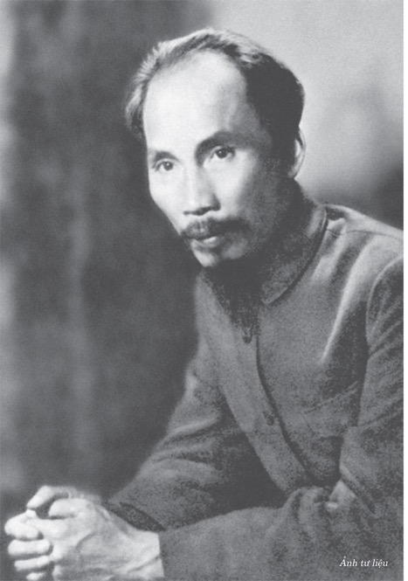
3.QUAN ĐIỂM HỒ CHÍ MINH VỀ XÂY DỰNG NỀN VĂN HÓA MỚI
Trước Cách mạng tháng Tám 1945
Xây dựng tâm lý: Tinh thần độc lập tự cường
Xây dựng luận lý: Biết hy sinh mình, làm lợi cho quần chúng
Trong kháng chiến chống Pháp
Nền văn hóa có tính chất dân tộc, khoa học, đại chúng
Thời kỳ xây dựng CNXH
Nền văn hóa có nội dung xã hội chủ nghĩa và tính chất dân tộc
Xây dựng xã hội: Mọi sự nghiệp liên quan đến phúc lợi của nhân dân
Xây dựng chính trị: Dân quyền
Xây dựng kinh tế

Slide 30
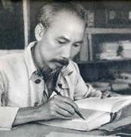
Quan điểm chung của Hồ Chí Minh
Xây dựng nền văn hóa toàn diện.
Giữ gìn được cốt cách văn hóa dân tộc.
Bảo đảm tính khoa học, tiến bộ và nhân văn.

Slide 31
CẢM ƠN MỌI NGƯỜI ĐÃ THEO DÕI PHẦN TRÌNH BÀY CỦA NHÓM 11
From nhóm 11

